Slide 1


Построение
графика
функции

Slide 2

Построение графика функции
1
алгоритм
1. Упростить выражение
2. Построить график

Slide 3
1

Slide 4
у
х
у
0
2
-2
0
1
х
-1
0
1
-1

Slide 5
Построение графика функции
2
алгоритм
1. Упростить выражение
2. Построить график

Slide 6
2

Slide 7
у
х
у
0
1
-2
3
1
х
-1
0
1
-1

Slide 8
Построение графика функции
3
алгоритм
1. Упростить выражение
2. Построить график

Slide 9
3

Slide 10
у
х
у
х
у
0
1
0
1
-2
3
2
3
1
х
-1
0
1
-1

Slide 11
К домашнему заданию
Построить график функции:
1
2
3

Slide 12
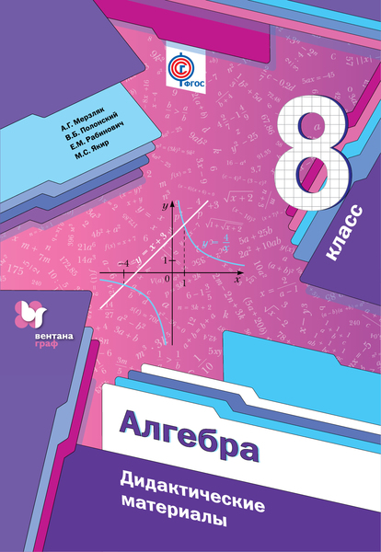
источники
Титульный слайд
Ученик
Мерзляк А.Г.
Алгебра: дидактические материалы:
8 класс: пособие для учащихся
Общеобразовательных организаций/
А.Г.Мерзляк, В.Б.Полонский,
Е.М.Рабинович и др. – М.:Вентана-Граф,
2016, - 96 с.

